Slide 1




Transmissão de infeções
Instruções de utilização:
Esta sessão de treino foi desenvolvida para ser uma fonte de informação que lhe permita aceder à informação que lhe interessa sem ter de percorrer toda a sessão ou seguir uma ordem pré-estabelecida.
Por favor, active o modo de apresentação para beneficiar de todos os recursos.​
X
Fechar
Próximo
>
Close
Next

Slide 2

Objetivos de aprendizagem
Compreender a cadeia de infeção e os pontos críticos da higiene alimentar:
Compreender o conceito de cadeia de frio e como a preservar
Compreender o conceito de contaminação cruzada e como a prevenir
Compreender como manusear ovos e diferentes tipos de carne em segurança
Compreender a forma correta de verificar se os alimentos, incluindo a carne, estão seguros para consumo
Compreender e demonstrar a forma correta de usar um termómetro ou sonda de temperatura
Compreender e reforçar que secar os panos e espojas de cozinha é importante para reduzir a disseminação de infeções na cozinha e como o fazer corretamente.
Teste os seus conhecimentos
Fazer o questionário pós-formação
X
Fechar
Pr Anterior Próximo
>
Close
<
Next

Slide 3

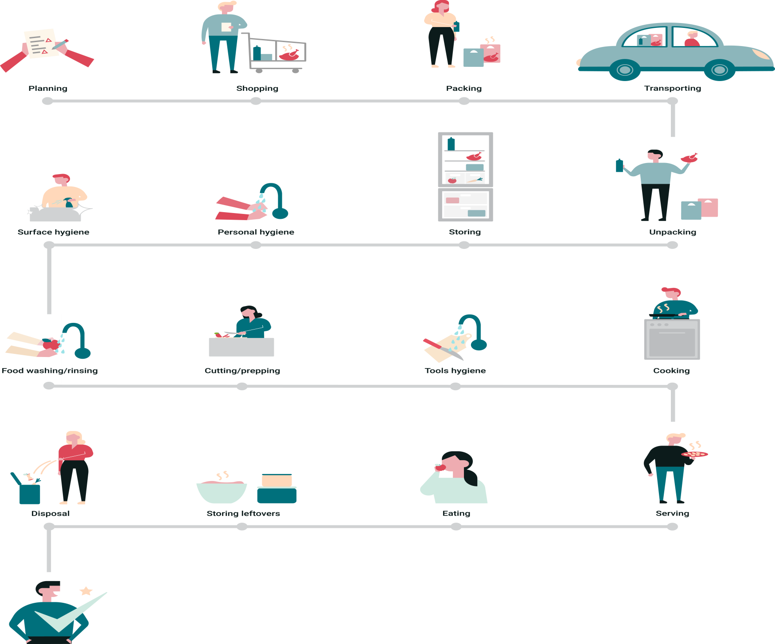
Planear
Comprar
Arrumar nos sacos de compras
Transporte
Teste os seus conhecimentos
Higiene das superfícies
Higiene pessoal
Arrumar
Retirar as compras dos sacos
Lavagem de alimentos
Corte/preparação
Higiene dos utensílios
Cozinhar
Lixo
Guardar sobras
Comer
Servir
Fazer o questionário pós-formação
X
Fechar
Close
Next

Slide 4


Planear e Comprar
Planeie as compras (congelados devem estar no fim da lista)
Lembre-se de levar sacos térmicos. Reserve um deles
especificamente para transportar carne (e identifique-o)
A carne e os vegetais estão cobertos de microrganismos, portanto, é importante mantê-los separados durante a
compra, transporte e arrumação, para prevenir contaminação cruzada.
Leia os rótulos e, em particular, verifique as datas de validade
No carrinho, coloque a carne e os vegetais em separado
A carne crua está frequentemente contaminada com micróbios que causam intoxicações
alimentares e deve ser arrumada separadamente de vegetais e outros alimentos.
Use sacos térmicos para manter a cadeia de frio
Ajuda a prevenir o desenvolvimento de bactérias.
Teste os seus conhecimentos
Mais informação sobre contaminação cruzada
Abrir sessão 3 sobre rótulos
Mais informação sobre a cadeia de frio
Fazer o questionário pós-formação
X
Next
Close
Voltar à página principal

Slide 5


Arrumar nos sacos
de compras e Transporte
Use sacos térmicos e transporte rapidamente para manter a cadeia de frio
Para prevenir contaminação cruzada, transporte carne e vegetais em separado
Comece pelos sacos térmicos quando arrumar as compras
Para limitar o crescimento de bactérias, é importante guardar os produtos refrigerados o mais rapidamente possível (à temperatura ambiente e na presença de água e nutrientes uma bactéria pode multiplicar-se em apenas 20 minutos).
Tenha em consideração a temperatura no exterior
Mais informação sobre a cadeia de frio
Teste os seus conhecimentos
Mais informação sobre contaminação cruzada
Fazer o questionário pós-formação
X
Next
Close
Voltar à página principal

Slide 6


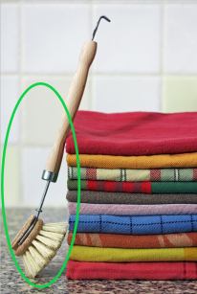
Higiene dos utensílios
Limpe as superfícies com panos (ou esfregões) limpos e deixo-os secar depois de usar
Lave imediatamente todos os utensílios que estiveram contacto com
aves/carne
As escovas são mais higiénicas que as esponjas
Teste os seus conhecimentos
Fazer o questionário pós-formação
X
Next
Close
Voltar à página principal

Slide 7



Retirar as compras dos sacos / Arrumar
Comece pelos sacos de refrigeração quando arrumar as compras
Para limitar o crescimento de bactérias, é importante guardar os produtos refrigerados os mais rapidamente
possível (à temperatura ambiente na presença de água e nutrientes uma bactéria pode multiplicar-se em apenas
20 minutos).
Gestão do frigorífico:
Identifique os alimentos que devem ser consumidos mais rápido (primeiro a entrar – primeiro a sair, esteja atento às datas de validade)
Identifique há quanto tempo a comida está no frigorifico (esteja atento
às datas das sobras, coma-as no prazo de 3 dias)
Guarde a carne separadamente de vegetais e outros alimentos que não
serão cozinhados
Para prevenir contaminação cruzada, arrume a carne separada dos outros alimentos
Arrume os ovos nas prateleiras do frigorifico (não na porta)
Mais informação sobre a cadeia de frio
Teste os seus conhecimentos
Mais informação sobre contaminação cruzada
Fazer o questionário pós-formação
X
Próximo
>
Voltar à página principal
Next
Close

Slide 8



Retirar as compras dos sacos / Arrumar
Controle a temperatura do frigorifico (≤4ºC) e identifique as zonas de temperatura mais baixa e mais alta
Alguns micróbios causadores de doenças podem multiplicar-se a temperaturas
relativamente baixas. Para evitar a sua multiplicação, é importante manter a temperatura
do frigorífico a 4ºC ou menos.
Descongele os alimentos no frigorifico
Como a congelação não mata as bactérias, as bactérias patogénicas (Salmonella enterica, Listeria monocytogenes) que podem estar presentes nos alimentos multiplicam-se na comida descongelada assim que a temperatura estiver suficientemente elevada. Isto pode acontecer quando os alimentos são descongelados à temperatura ambiente.
Os alimentos devem ser descongelados no frigorifico e ingeridos ou preparados rapidamente.
Se estiver com pressa, descongele os alimentos no micro-ondas ou em água quente.
Mais informação sobre a cadeia de frio
Teste os seus conhecimentos
Mais informações :
Surto de Listeria monocytogenes serogroupo IVb multi‐locus sequence type 6 em vários países, infeções ligadas a milho e outros vegetais congelados (em inglês)
Surto de listeriose em Portugal (Março 2009 a Fevereiro 2012) relacionado com o consumo de queijo (em inglês)
Alimentação inteligente: coma melhor, poupe mais
Fazer o questionário pós-formação
X
Anterior
<
Voltar à página principal
Next
Close

Slide 9


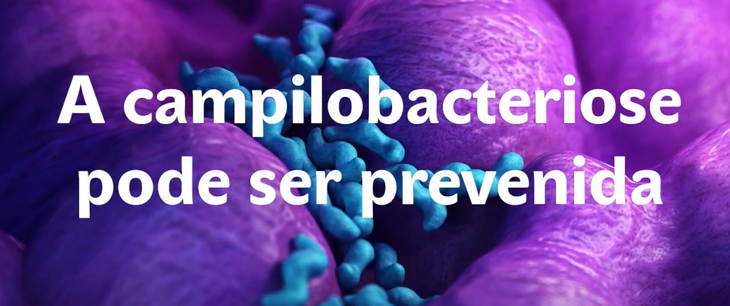
Corte/preparação
Use tábuas de cortar e utensílios diferentes para carne/aves e vegetais/pão
A carne crua, incluindo as carnes brancas, pode conter bactérias causadoras de doenças (Salmonella enterica, Campylobacter jejuni, Campylobacter coli), que podem espalhar-se para tudo em que toque (bancadas, tábuas de cortar, e facas).
Contacto direto e indireto entre carne crua e alimentos prontos a comer como pão, salada e fruta devem ser evitados. Como estes alimentos não serão cozinhados, qualquer agente patogénico que lhes seja transmitido não será destruído durante a preparação.
Mais informações :
Como preparar e cozinhar alimentos em segurança (em inglês)
Teste os seus conhecimentos
Mais informação sobre contaminação cruzada
A campilobacteriose pode ser prevenida: vídeo criado pelo Gabinete Nacional de Segurança da Cadeia Alimentar da Hungria para o Dia Mundial da Segurança Alimentar e traduzido para português
Fazer o questionário pós-formação
X
Next
Close
Voltar à página principal

Slide 10


Higiene pessoal
Lave as mãos antes e durante a preparação dos alimentos (depois de tocar em carne, antes de preparar vegetais). Lave as mãos antes de comer.
Os alimentos crus podem conter patogénicos que podem passar para as mãos durante a preparação.
Outras ações também podem contaminar as mãos (tocar no caixote do lixo, maçanetas das portas,
tocar em animais de estimação, ….).
Uma vez contaminadas, as mãos podem transmitir agentes patogénicos para os alimentos cozinhados, ou diretamente para a boca, quando os alimentos são servidos ou comidos.
Use toalhas ou papel limpos e secos.
Mais informações :
10 formas de prevenir intoxicações alimentares (em inglês)
5 chaves para uma alimentação mais segura
Teste os seus conhecimentos
Mais informação sobre contaminação cruzada
Fazer o questionário pós-formação
X
Next
Close
Voltar à página principal

Slide 11

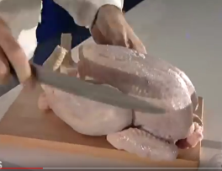
Lavagem de alimentos
Lave os vegetais com cuidado, especialmente se os comer crus
Não lave a carne, o risco de contaminação é elevado
Teste os seus conhecimentos
Vídeo: Veja como a Campylobacter se espalha numa cozinha, a partir do frango cru (em inglês)
A campilobacteriose pode ser prevenida: vídeo criado pelo Gabinete Nacional de Segurança da Cadeia Alimentar da Hungria para o Dia Mundial da Segurança Alimentar e traduzido para português
Fazer o questionário pós-formação
X
Next
Close
Voltar à página principal

Slide 12




Cozinhar
Cozinhe bem a carne, verifique se está bem passada
Para matar os agentes patogénicos que podem contaminar a carne crua, é necessário atingir uma temperatura suficiente e mantê-la durante algum tempo em todas as partes da carne.
Alguns agentes patogénicos podem sobreviver em “pontos frios” que são particularmente difíceis de evitar quando os alimentos são cozinhados no micro-ondas, no grelhador ou na frigideira.
O interior de hamburgers, salsichas, e as zonas do frango entre a coxa e o peito não deve ficar cor-de-rosa ou ter sangue.
Idealmente, a temperatura deve ser verificada com um termómetro.
Mais informações :
Seguranca Alimentar - Guia de Boas Práticas do Consumidor
Informação sobre termómetros (em inglês)
Teste os seus conhecimentos
Fazer o questionário pós-formação
X
Next
Close
Voltar à página principal

Slide 13
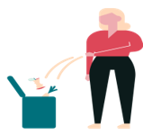

Lixo
Evite usar as mãos para colocar comida no balde do lixo
Um balde do lixo com pedal é a melhor opção para evitar transferir bactérias para as mãos
Teste os seus conhecimentos
Fazer o questionário pós-formação
X
Next
Close
Voltar à página principal

Slide 14


Comer e Servir
Lave as mãos antes de comer
A comida crua pode conter agentes patogénicos que podem passar para as mãos durante a preparação.
Outras ações também podem contaminar as mãos (tocar o caixote do lixo, maçanetas das portas, tocar
em animais de estimação,….).
Uma vez contaminadas, as mãos podem transmitir agentes patogénicos para os alimentos cozinhados, ou diretamente para a boca, quando os alimentos são servidos ou comidos.
Separe os alimentos crus dos alimentos cozinhados
Os alimentos crus podem conter agentes patogénicos. Se estes forem transmitidos para alimentos já cozinhados, não serão
eliminados e irão contaminar os consumidores.
Reaquecer os alimentos geralmente não é suficiente para destruir agentes patogénicos.
É importante guardar os alimentos crus em recipientes fechados e prevenir a libertação de sucos,
por exemplo da carne crua.
Mais informações :
10 formas de prevenir intoxicações alimentares (em inglês)
Mais informação sobre contaminação cruzada
Teste os seus conhecimentos
Fazer o questionário pós-formação
X
Next
Close
Voltar à página principal

Slide 15

Guardar sobras
Reaqueça apenas uma vez;
Deixe no máximo duas horas à temperatura ambiente;
Consuma as sobras de comida até três dias no máximo;
Coloque no frigorífico (≤ 4°C), coloque uma etiqueta com a data.
Quais são os riscos ?
Algumas estirpes de bactérias patogénicas (Bacillus cereus, Clostridium perfringens, Clostridium botulinum ...) produzem formas muito resistentes chamadas “esporos”.
Esses esporos podem ser encontrados na carne, leite, cereais, vegetais. Os esporos presentes nos alimentos não serão destruídos pela cozedura e multiplicar-se-ão nos alimentos cozinhados sempre que a temperatura estiver suficientemente alta.
Eles podem infetar-nos causando diarreia ou produzir toxinas mortais nos alimentos.
É por isso que as sobras devem ser arrefecidas rapidamente, mantidas no frigorifico e consumidas em 3 dias.
Teste os seus conhecimentos
Fazer o questionário pós-formação
X
Next
Close
Voltar à página principal

Slide 16

Por que razão é importante manter a cadeia de frio?
Por que razão é importante manter a cadeia de frio?
Os micróbios crescem rapidamente, dependendo em particular da temperatura.
O frigorifico e o congelador não matam os micróbios, mas o crescimento microbiano diminui ou para.
Se a cadeia de frio não for mantida, as bactérias podem crescer atingindo números altos e aumentar o risco de intoxicação/infeção alimentar.
Como podemos manter a cadeia de frio?
O uso de sacos térmicos (ou embalagens congeladas com alimentos refrigerados) durante o transporte da loja para casa ajudará a diminuir o crescimento bacteriano.
Ao chegar a casa, armazene os produtos refrigerados e congelados em primeiro lugar.
Não congele duas vezes: as bactérias patogénicas podem multiplicar-se nos alimentos descongelados e não serão destruídas se os alimentos forem congelados novamente.
Não coloque alimentos muito quentes no frigorífico: isso aumentará a temperatura da do frigorífico.
Arrefeça as sobras o mais rapidamente possível (dentro de 2 horas) e guarde-as no frigorífico.
Descongele os alimentos congelados no frigorífico: evitará o crescimento microbiano e manterá a temperatura do frigorifico baixa. Se estiver com pressa, a descongelação também pode ser feita no micro-ondas ou em água quente.
Teste os seus conhecimentos
Fazer o questionário pós-formação
X
Voltar à página principal
Próximo
>
Close
Next

Slide 17
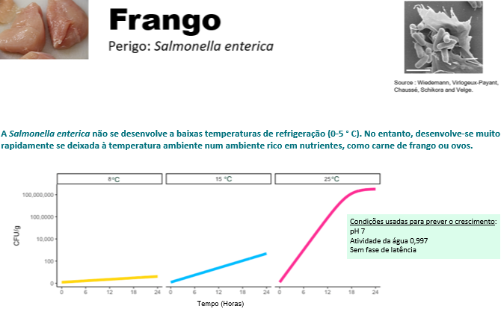
Teste os seus conhecimentos
Fazer o questionário pós-formação
PrAnterior Próximo
>
X
Voltar à página principal
<
Next
Close

Slide 18
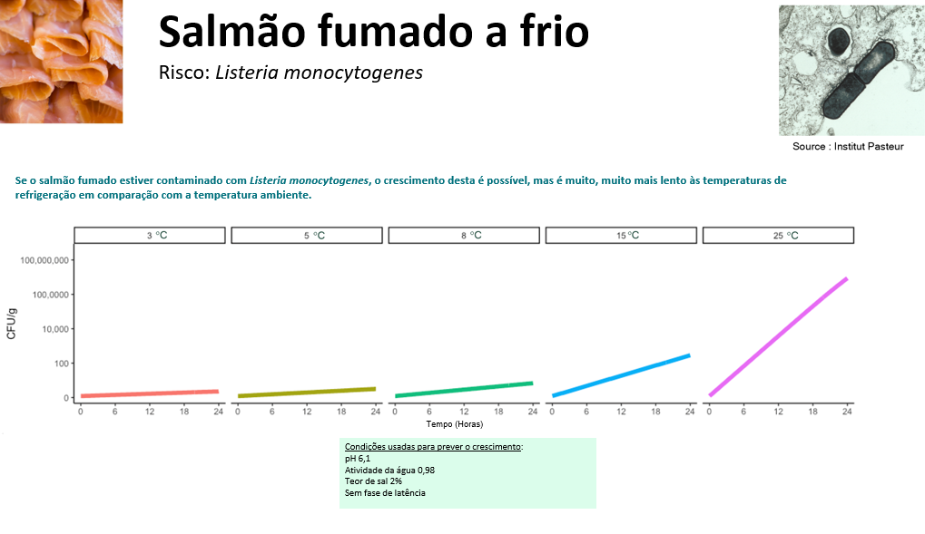
Teste os seus conhecimentos
Fazer o questionário pós-formação
X
Voltar à página principal
Anterior
<
Close
Next

Slide 19
Evitando
contaminação cruzada
A contaminação cruzada ocorre quando micróbios causadores de doença presentes em alimentos contaminados (carne crua, vegetais sujos ...) ou objetos (mãos, ferramentas, superfícies, toalhas, esponjas, panos, tábuas de corte...) são transferidos para outros alimentos, especialmente alimentos «prontos a comer». Isso pode aumentar o risco de intoxicação alimentar.
Pode evitar a contaminação cruzada em várias etapas da cadeia alimentar:
Compras com segurança :
Separe alimentos crus e «prontos a comer» em diferentes sacos de compras.
Usar sacos de compras com segurança:
Separe alimentos crus e «prontos a comer» em diferentes sacos de compras.
Etiquete ou codifique com cores os sacos (térmicos) de acordo com o uso e lave ou substitua-os quando necessário.
Armazenar alimentos com segurança:
Separe alimentos crus e «prontos a comer».
Evite derramamentos e contaminação do frigorífico por alimentos crus (coloque a carne crua numa caixa ou num prato
coberto).
Proteja os alimentos «prontos a comer» da contaminação (numa caixa fechada ou num prato coberto).
Teste os seus conhecimentos
Fazer o questionário pós-formação
X
Voltar à página principal
>
Next
Close
Próximo

Slide 20
Evitando
contaminação cruzada
Preparar alimentos higienicamente :
Use utensílios, pratos e tábuas de cortar diferentes para carne, legumes e «alimentos prontos a comer» ou lave-os cuidadosamente entre as tarefas.
Não lave carne crua ou pacotes de carne.
Não coloque a carne cozida/grelhada de volta no mesmo prato usado para a carne crua.
Lave bem as mãos com água e sabão antes de cozinhar, manusear alimentos «prontos a comer» e depois de tocar em carne crua.
Use escovas, esponjas, panos ou papel limpos para limpar e enxaguar. Deixe secar os panos e esponjas após o uso.
Teste os seus conhecimentos
Ilustração de contaminação cruzada:
A campilobacteriose pode ser prevenida: vídeo criado pelo Gabinete Nacional de Segurança da Cadeia Alimentar da Hungria para o Dia Mundial da Segurança Alimentar e traduzido para português
Fazer o questionário pós-formação
X
Voltar à página principal
Anterior
<
Close
Next

Slide 21
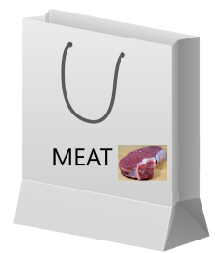
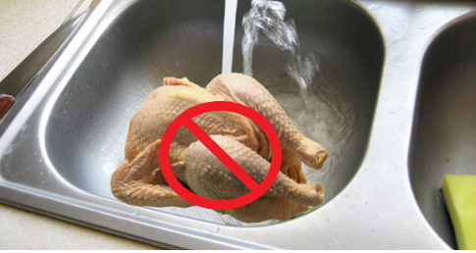

Manuseamento de carne
Armazene a carne crua separadamente dos vegetais durante as compras, embalagem e
transporte.
Preparar frutas e legumes consumidos crus (por exemplo, para uma salada) antes de preparar
a carne crua limita o risco de transferência de patogénicos da carne crua para as frutas e legumes
(por exemplo contaminação cruzada).
Não lave a carne crua no lava-loiça. Se for necessário remover resíduos de carne,
é preferível usar uma toalha de papel descartável (para evitar espalhar pela cozinha
patogénicos que podem estar presentes na carne crua).
Deite fora a embalagem da carne crua imediatamente e não a lave.
A carne crua pode transportar patogénicos sem nenhum sinal visível. Ao manusear
ou preparar carne crua, não coloque a mão na boca. Não deixe crianças pequenas
manusearem carne crua.
Teste os seus conhecimentos
Fazer o questionário pós-formação
X
Voltar à página principal
>
Next
Close
Próximo

Slide 22
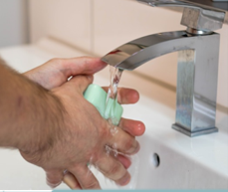
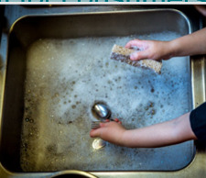
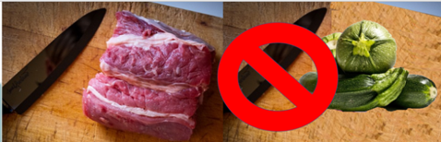
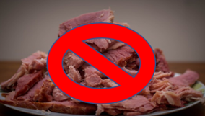
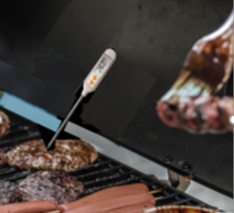
Manuseamento de carne
Lave as mãos cuidadosamente com sabão, passe-as por água e seque-as com um pano limpo ou com uma toalha de papel, após manusear carne crua e antes de tocar/fazer outra coisa.
Coloque de lado (por exemplo, na máquina de lavar louça) ou lave imediatamente com sabão, superfícies e utensílios em contato com carne crua ou suja com sucos de carne crua (por exemplo bancada, tábua, faca, etc.).
Se estiver a preparar frutas e vegetais comidos crus (por exemplo para salada) após carne crua (por exemplo, enquanto a carne estiver a cozinhar), não use utensílios ou superfícies usadas anteriormente para carne crua (por exemplo, não use a mesma faca ou a mesma tábua de corte), a menos que tenham sido bem lavadas.
Cozinhe bem a carne crua e verifique se ficou bem cozinhada no final da preparação. Faça um corte na parte mais grossa da carne e verifique que já não está brilhante, e no caso do frango, se é branca sem nenhuma parte cor-de-rosa. Se disponível, use um termómetro para carne, a temperatura central deve ser de pelo menos 75° C para aves cruas, carne de porco e hambúrguer. Para carne vermelha, cozinhe até que nenhuma zona cor-de-rosa fique visível no meio da parte mais grossa da carne ou até atingir 65°C. Isto é particularmente importante para os consumidores de risco (crianças pequenas, mulheres grávidas, idosos, doentes).
Teste os seus conhecimentos
Fazer o questionário pós-formação
X
Voltar à página principal
<
Close
Next
Anterior

Slide 23
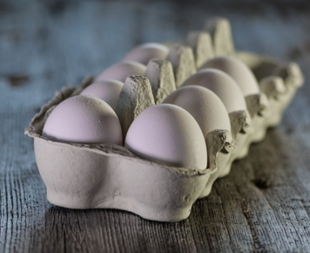
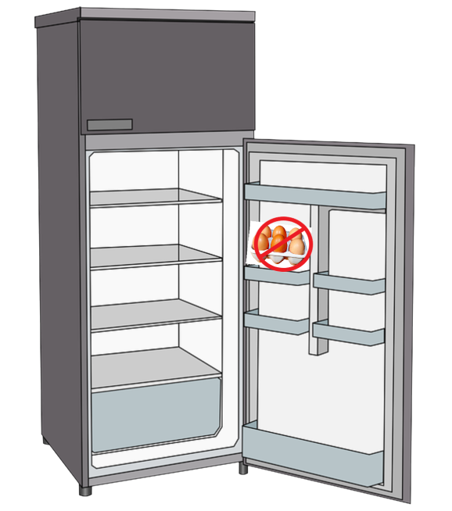
Manuseio de ovos
Verifique a data indicada na embalagem e não compre ovos após essa data.
Não compre ovos sujos ou ovos em embalagens sujas.
Mantenha os ovos refrigerados após a compra, mas não na porta do frigorífico, que geralmente é o lugar mais quente do frigorífico.
Ovos e produtos à base de ovos são as os principais alimentos responsáveis por casos confirmados de salmonelose. Os ovos podem ser contaminados com Salmonella enterica sem nenhum sinal visível.
Teste os seus conhecimentos
Clique aqui para aceder à sessão 2 sobre micróbios
Fazer o questionário pós-formação
X
Voltar à página principal
>
Next
Close
Próximo

Slide 24
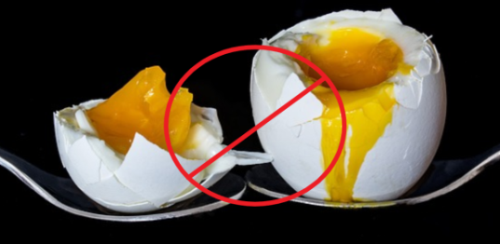

Manuseio de ovos
Cozinhar levemente ovos (gema líquida) não destrói a Salmonella enterica.
De preferência, use ovos pasteurizados (se disponíveis) para preparar pratos com ovos crus (mousse, maionese, …) ou com ovos pouco cozidos (ovos mexidos mal passados, ovos estrelados com gema líquida, omelete mal passada, …).
Se utilizar ovos frescos, as gemas podem ser aquecidas durante 15 minutos a 60ºC e agitadas com um robot de cozinha para matar Salmonella enterica, mantendo-as líquidas. Outros procedimentos podem ser encontrados em : Como pasteurizar ovos
A presença de Salmonella enterica nas galinhas caseiras não é monitorizada, ao contrário das galinhas de quintas comerciais. Os ovos de galinhas caseiras correm mais risco de serem contaminados com Salmonella enterica.
Teste os seus conhecimentos
Fazer o questionário pós-formação
X
Voltar à página principal
<
Close
Next
Anterior

Slide 25

Telemóveis
Os telemóveis têm sido apontados como um reservatório para microrganismos (1,2,3,4,5,6) e podem espalhar doenças infeciosas pelo contato frequente com as mãos.
Ilusanya et al. (7) confirmaram que, através da transferência das mãos para os alimentos, um telemóvel contaminado pode infetar os alimentos e induzir infeções.
Como evitá-lo?
ao cozinhar, lembre-se de lavar as mãos sempre que tocar num telemóvel (tablet, etc.).
desinfete o seu telefone com frequência (seguindo as recomendações dos fabricantes).
Teste os seus conhecimentos
Referências:
1) A colonização microbiana do telemóvel utilizado pelos profissionais de saúde. Kilic IH, Ozaslan M, Karagoz ID, Zer Y, Davutoglu V. Pak J Biol Sci. 2009 Jun 1; 12(11):882-4.
2) O seu telefone tem “bichos”? A incidência de bactérias conhecidas por causar infeção nosocomial nos telemóveis dos profissionais de saúde. Brady RR, Wasson A, Stirling I, McAllister C, Damani NN. J Hosp Infect. 2006 Jan; 62(1):123-5.
3) Grau de contaminação bacteriana das superfícies dos telemóveis e teclados de computador e eficácia da desinfeção com Digluconato de Clorexidina e Triclosan para sua redução. Jana Koscova, Zuzana Hurnikova and Juraj Pistl. Int. J. Environ. Res. Public Health 2018, 15(10), 2238.
4) Estamos cientes de como contaminamos os nossos telemóveis com patgénicos nosocomiais ? Ulger F, Esen S, Dilek A, Yanik K, Gunaydin M, Leblebicioglu H.Ann Clin Microbiol Antimicrob. 2009 Mar 6;8:7. doi: 10.1186/1476-0711-8-7..
5) O papel potencial dos telemóveis na disseminação de infeções bacterianas. Akinyemi KO, Atapu AD, Adetona OO, Coker AO. J Infect Dev Ctries 3:628-632.
6) A importância dos telemóveis na possível transmissão de infeções bacterianas na comunidade. Bhoonderowa, A., Gookool, S. & Biranjia-Hurdoyal, S.D. J Community Health (2014) 39: 965.
7) Higiene pessoal e contaminação microbiana de telemóveis de vendedores de alimentos na cidade de Ago-Iwoye, estado de Ogun, Nigéria. Ilusanya O.A.F., Adesanya O.O.L., Adesomowo A., Amushan N.A.. Pak. J. Nutr. 2012;11:276–278.
Fazer o questionário pós-formação
X
Next
Close
Voltar à página principal

